Slide 1
05.05.2026
Параметризация локальных межзвездных спектров ядер галактических космических лучей
Студент: Коробков Андрей Олегович
Научный руководитель:
к.ф.-м.н., доцент Майоров А. Г.
Научный консультант: Юлбарисов Р. Ф.
Научный консультант: Сирук С. А.

Slide 2
Введение. Проблема и цель
Космические лучи (КЛ) ‒ заряженные частицы с энергией выше нескольких МэВ, движущиеся в космическом пространстве.
Солнечная модуляция: спектр галактических КЛ (ГКЛ), наблюдаемый у Земли, искажается взаимодействием с гелиосферой.
Локальный межзвездный спектр (LIS): спектр ГКЛ за пределами влияния Солнца.
Цель работы: разработка параметризации LIS для ядер гелия на основе данных экспериментов AMS и Voyager.

Slide 3
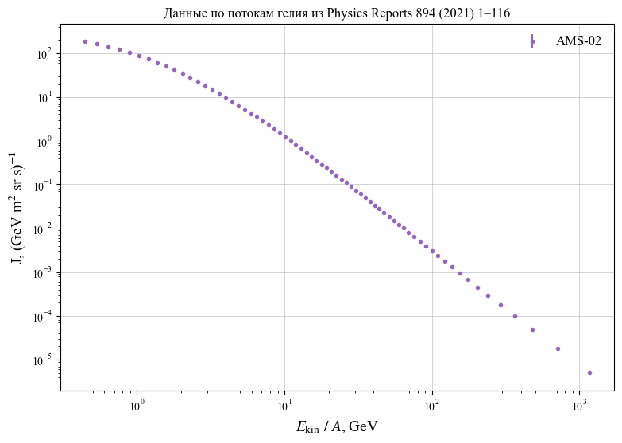
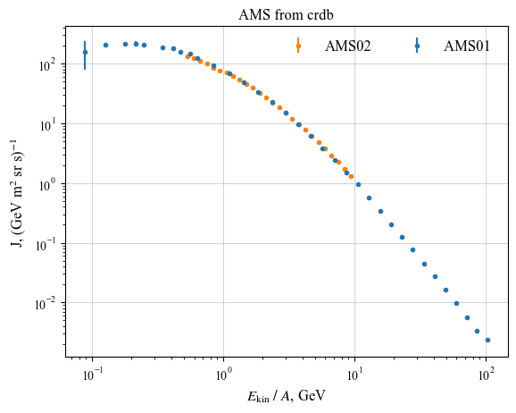
Обзор данных

Slide 4
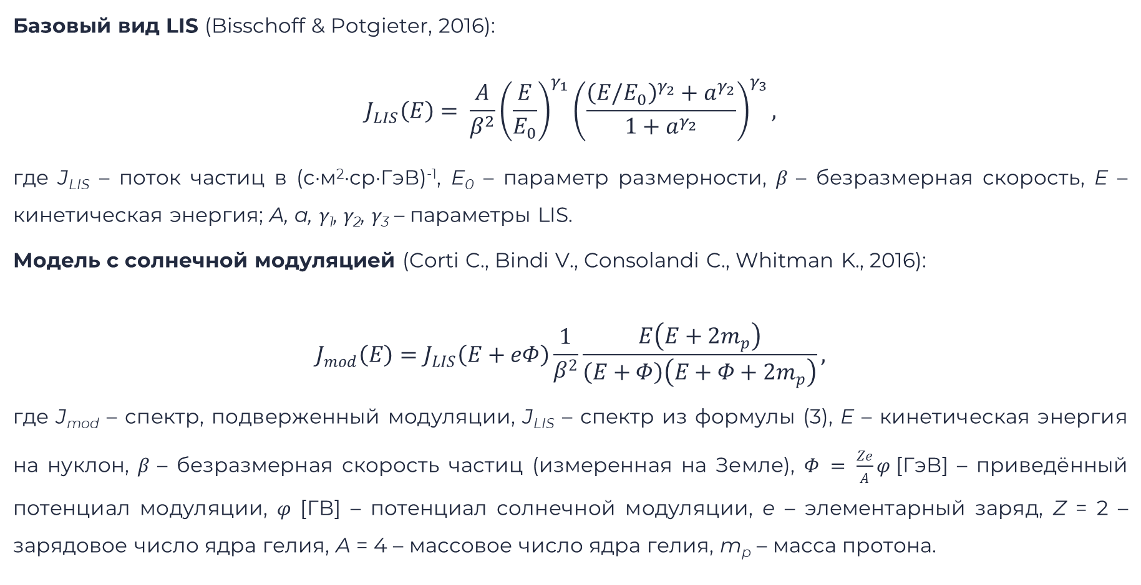
Параметрическая модель LIS
Базовый вид LIS (Bisschoff & Potgieter, 2016):
$$J_{LIS}\left(E\right)= \frac{A}{β^{2}}{\left(\frac{E}{E_{0}}\right)}^{γ_{1}}{\left(\frac{{\left(E/E_{0}\right)}^{γ_{2}}+a^{γ_{2}}}{1+a^{γ_{2}}}\right)}^{γ_{3}},$$
где J_{LIS} – поток частиц в (с·м²·ср·ГэВ)⁻¹, E₀ – параметр размерности, β – безразмерная скорость, E – кинетическая энергия; A, a, γ₁, γ₂, γ₃ – параметры LIS.
Модель с солнечной модуляцией (Corti C., Bindi V., Consolandi C., Whitman K., 2016):
$$J_{mod}\left(E\right)=J_{LIS}\left(E+eΦ\right)\frac{1}{β^{2}}\frac{E\left(E+2m_{p}\right)}{\left(E+Φ\right)\left(E+Φ+2m_{p}\right)},$$
где J_{mod} – спектр, подверженный модуляции, J_{LIS} – спектр из формулы (3), E – кинетическая энергия на нуклон, β – безразмерная скорость частиц (измеренная на Земле), $Φ = \frac{Ze}{A}φ$[ГэВ] – приведённый потенциал модуляции, φ [ГВ] – потенциал солнечной модуляции, е – элементарный заряд, Z = 2 – зарядовое число ядра гелия, А = 4 – массовое число ядра гелия, m_{p} – масса протона.

Slide 5
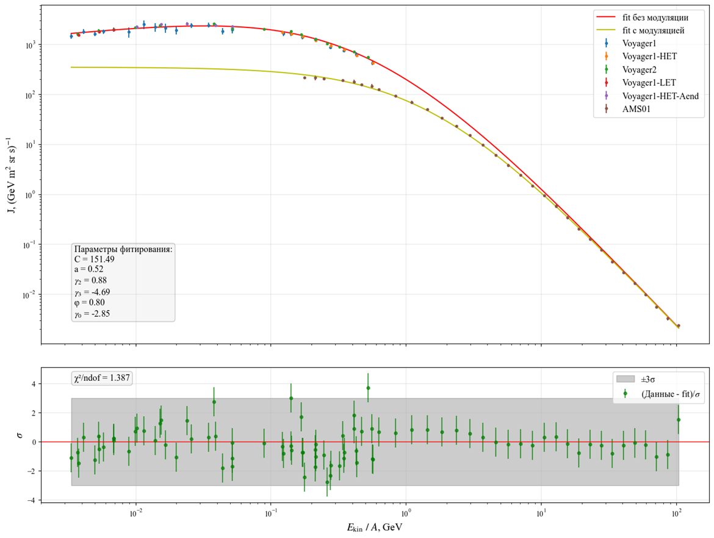
Восстановление локального межзвёздного спектра ядер гелия по данным AMS-01

Slide 6
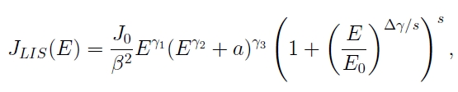

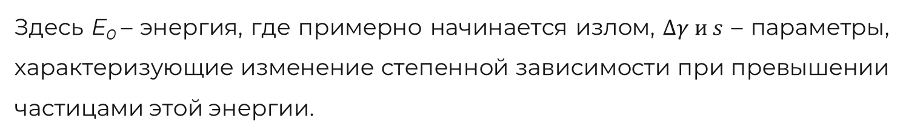
Knee (излом)
Здесь E₀ – энергия, где примерно начинается излом, $Δγ и s$ – параметры, характеризующие изменение степенной зависимости при превышении частицами этой энергии.

Slide 7
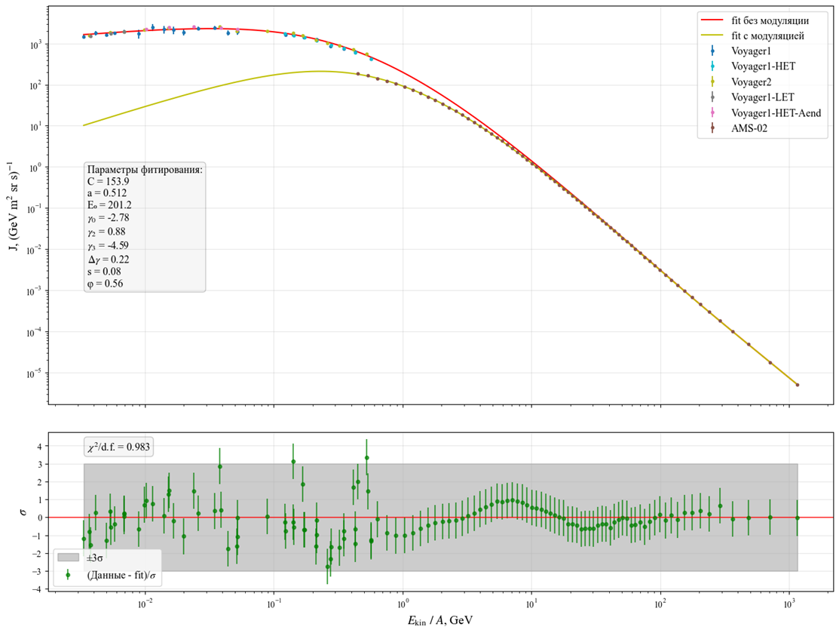
Восстановление локального межзвёздного спектра ядер гелия по данным AMS-02

Slide 8
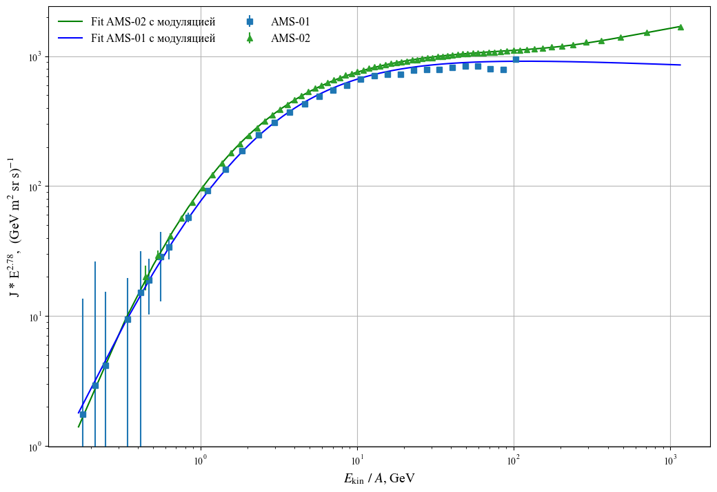
Сравнение потоков ядер гелия, зарегистрированных AMS-01 (1998) и AMS-02 (2011)

Slide 9
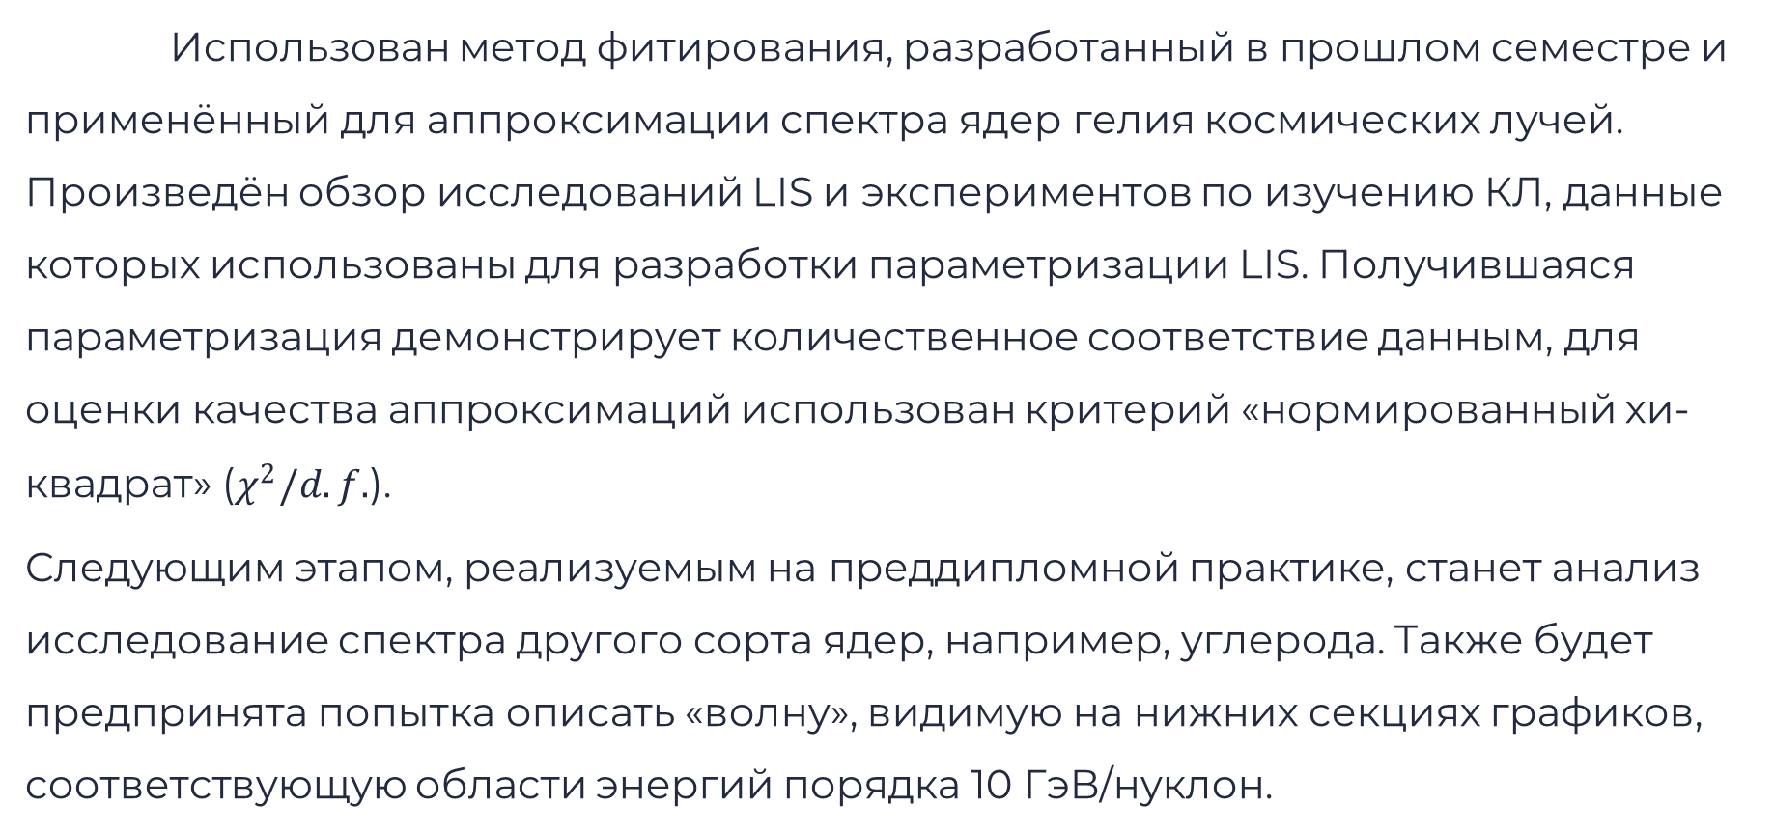
Заключение
Использован метод фитирования, разработанный в прошлом семестре и применённый для аппроксимации спектра ядер гелия космических лучей. Произведён обзор исследований LIS и экспериментов по изучению КЛ, данные которых использованы для разработки параметризации LIS. Получившаяся параметризация демонстрирует количественное соответствие данным, для оценки качества аппроксимаций использован критерий «нормированный хи-квадрат» ($χ^{2}/d.f.$).
Следующим этапом, реализуемым на преддипломной практике, станет анализ исследование спектра другого сорта ядер, например, углерода. Также будет предпринята попытка описать «волну», видимую на нижних секциях графиков, соответствующую области энергий порядка 10 ГэВ/нуклон.

Slide 10
Спасибо за внимание!

